Slide 1


Programación II Desarrollo en Java
Clase N° 5:
Herencia y Polimorfismo

Slide 2
TEMAS A DESARROLLAR
Herencia.
Super
Sobreescritura de métodos.
Ejemplos de herencia con diagramas.
Ejemplos de herencia con código.
Polimorfismo.
Tipos de polimorfismo: estático y dinámico.
Ejemplos de polimorfismo con código.

Slide 3
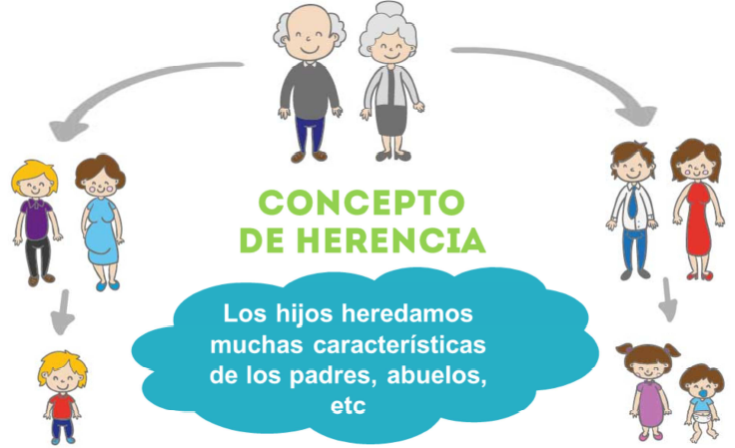
Herencia
* La herencia es un concepto de la programación orientada a objetos en el que una clase hija o derivada hereda atributos y métodos de su clase padre o base, y así extiende la funcionalidad de la clase padre.

Slide 4
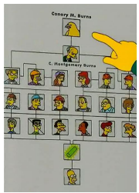
Concepto de Superclase y Subclase
* El concepto de herencia conduce a una estructura jerárquica de clases o estructura de árbol.
* En la estructura jerárquica, cada clase tiene sólo una clase padre → SUPERCLASE.
* Una superclase puede tener cualquier número de subclases.
* La clase hija de una superclase se llama SUBCLASE.
* Una subclase puede tener sólo una superclase.
* En el ejemplo anterior:
- Persona es la superclase de Empleado y Cliente.
- Empleado y Cliente son subclases de Persona.

Slide 5
Herencia y abstracción
- Se puede pensar en una jerarquía de clases como la definición de conceptos abstractos en lo alto de la jerarquía.
- Las subclases no están limitadas al estado y comportamiento provisto por la superclase → pueden agregar variables y métodos además de los que ya heredan.
- Las clases hijas también pueden sobreescribir los métodos que heredan

Slide 6
Ventajas de la implementación de herencia en POO
Reutilización de código: la herencia permite a las clases hijas utilizar el código existente en la clase padre, lo que puede ahorrar tiempo y esfuerzo de programación.
Mantenibilidad y extensión: la herencia puede facilitar el mantenimiento del código, la actualización y la extensión, ya que cualquier cambio en la clase padre se reflejará automáticamente en las clases hijas.
Modularidad: la herencia puede ayudar a organizar y estructurar el código de manera modular, lo que puede facilitar su comprensión y su mantenimiento.

Slide 7
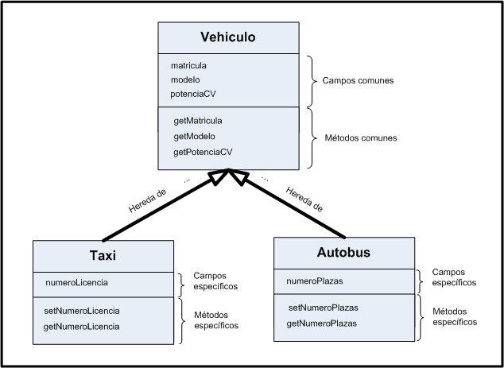
Ejemplos de herencia con diagramas UML
Superclase
Subclases

Slide 8
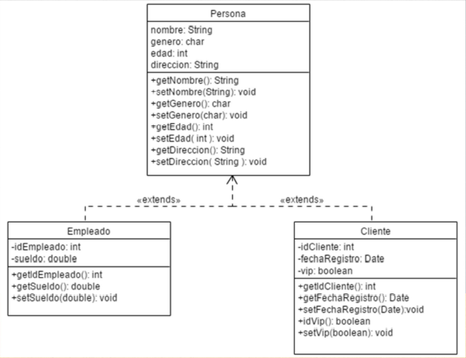

Slide 9
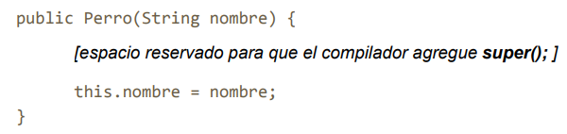
La palabra reservada super
=> Se utiliza para invocar métodos de la superclase: super.metodo();
=> En el caso de los constructores, debe ser la primera línea en el constructor de la subclase:
* super();
* o: super(lista de parámetros)
=> Si el constructor en la subclase no invoca explícitamente al constructor de la superclase, el compilador de Java lo inserta automáticamente.

Slide 10
La sobreescritura de métodos:
Es un concepto que permite que una clase hija proporcione su propia implementación de un método que ya está definido en la clase padre.
La firma del método, que incluye el nombre del método, los tipos de parámetros y el tipo de retorno, debe ser la misma en ambas clases.
Cuando se llama al método en un objeto de la clase hija, la implementación de la clase hija se ejecutará en lugar de la implementación de la clase padre.

Slide 11
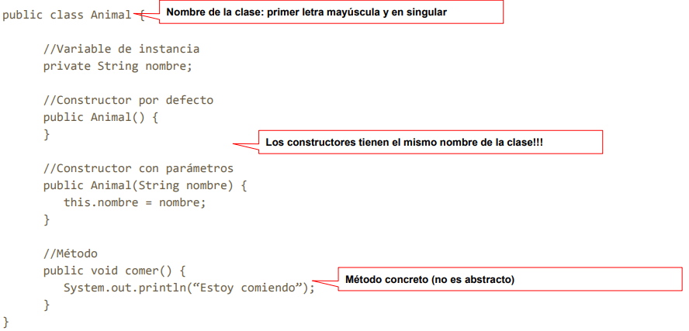
Primer ejemplo de herencia con código
Creacion de la clase padre Animal:

Slide 12
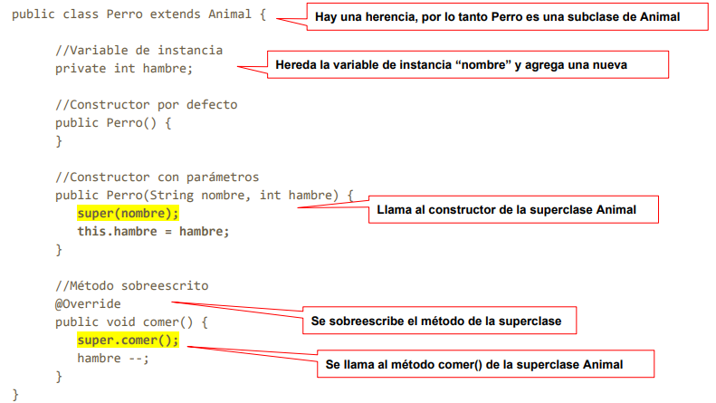
Creacion de la clase hija Perro:

Slide 13
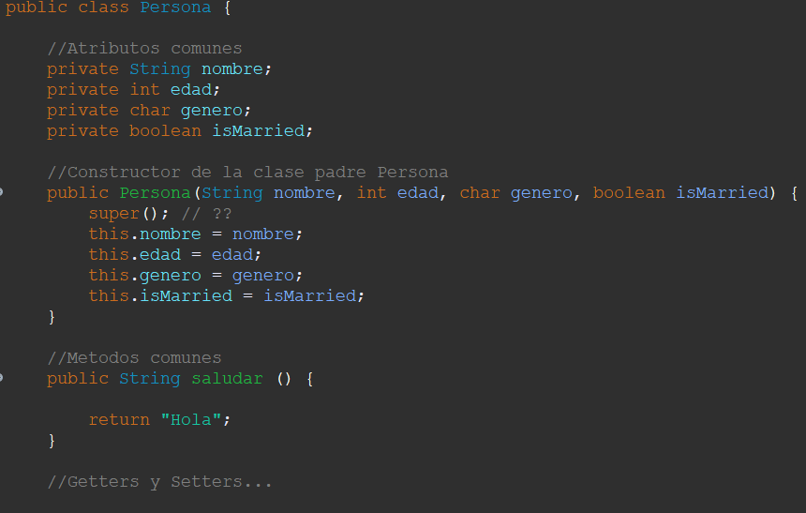
Segundo ejemplo de herencia con código
Creacion de la clase padre Persona:
(Todas las clases extienden de la clase Object por defecto)

Slide 14
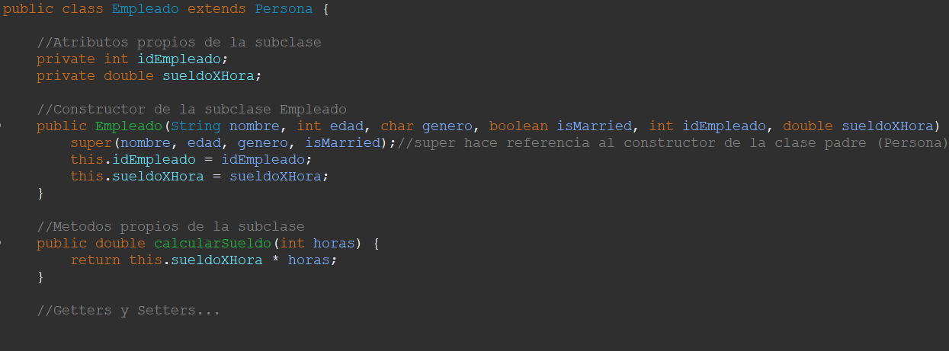
Segundo ejemplo de herencia con código
Creacion de la clase hija Empleado:

Slide 15
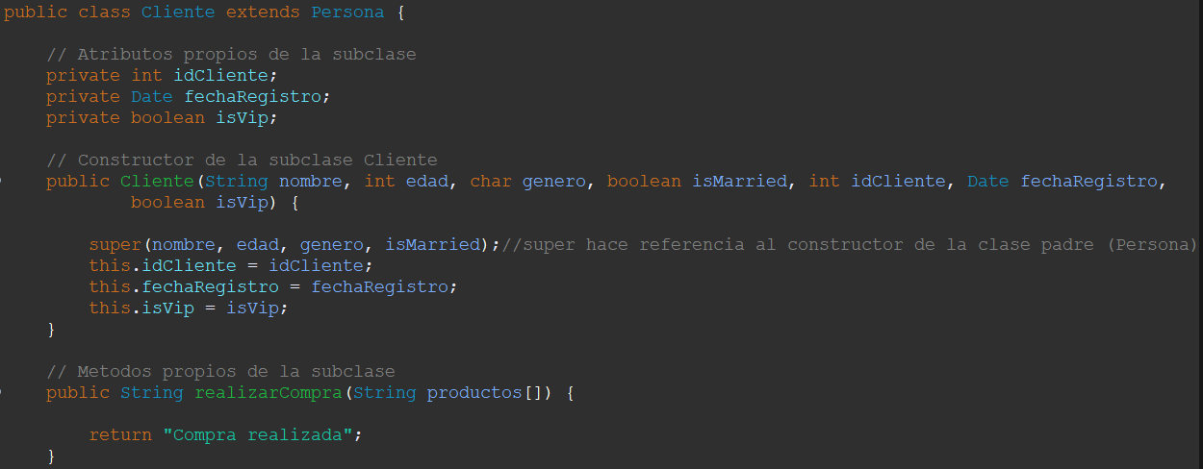
Creación de la clase hija Cliente:

Slide 16
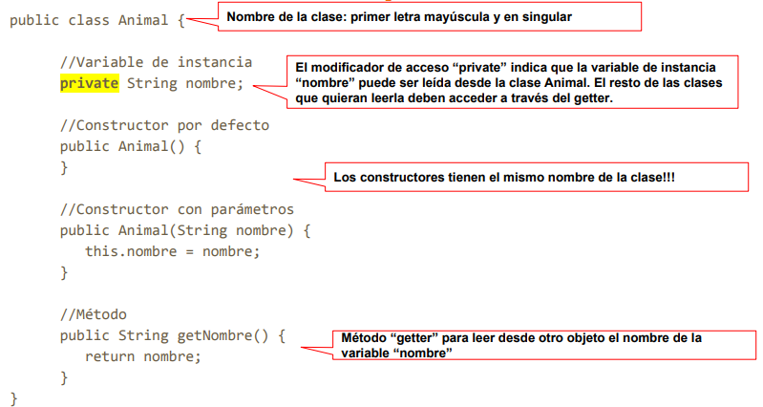
Herencia y modificadores de acceso
Herencia y atributos privados:

Slide 17
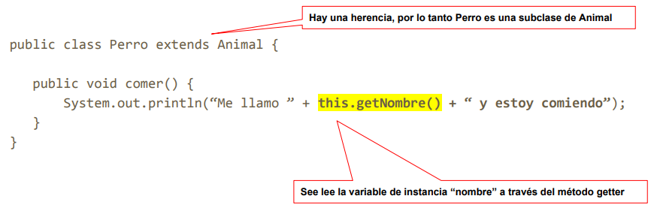
Herencia y modificadores de acceso
Herencia y atributos privados:

Slide 18
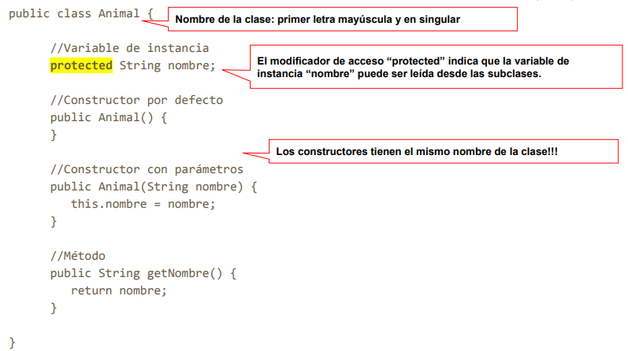
Herencia y atributos protected:

Slide 19
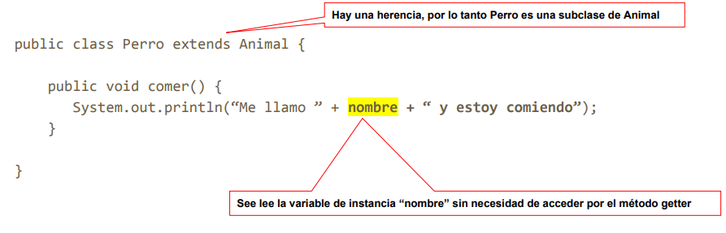
Herencia y atributos protected:

Slide 20
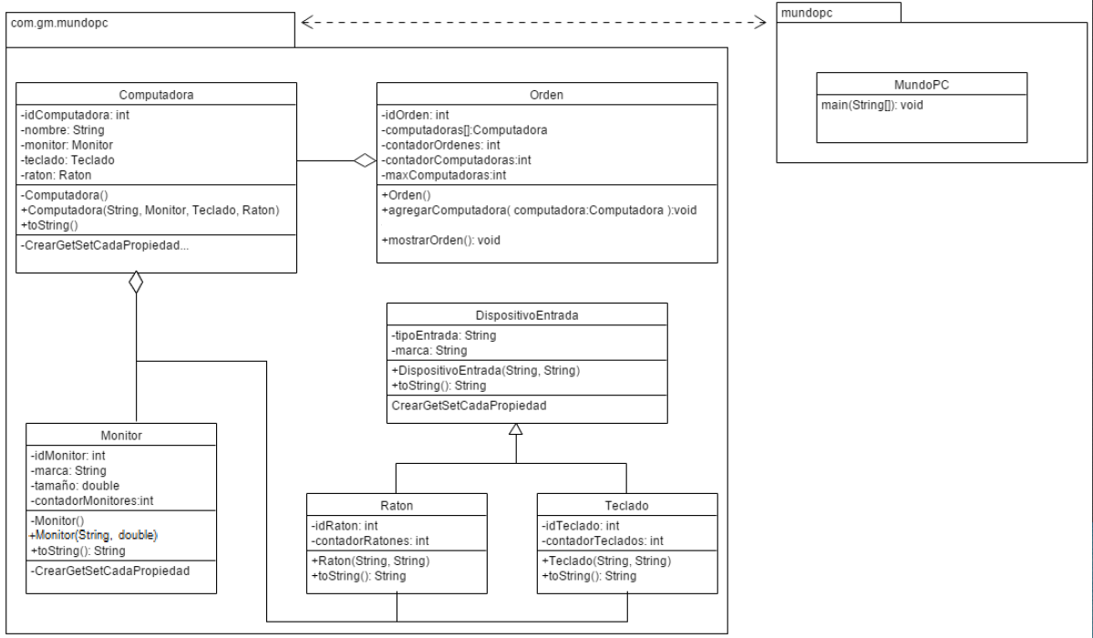
Desafío!

Slide 21
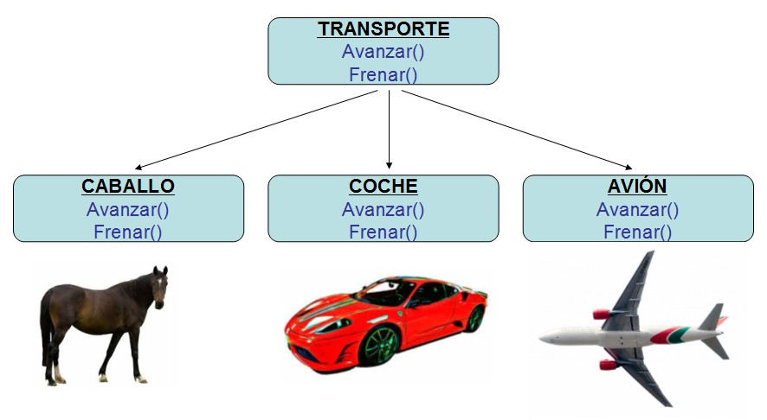
Polimorfismo
* Es la capacidad que tienen los objetos de distintas clases de responder a un mismo método, de forma diferente.
* Esto se logra a través de la herencia, en la cual una clase hereda los métodos y propiedades de otra.

Slide 22
Tipos de polimorfismo
Polimorfismo estático: También conocido como sobrecarga de métodos.
=> Se produce cuando una clase tiene varios métodos con el mismo nombre pero con diferentes parámetros o argumentos de entrada.
Esto significa que pueden realizar acciones similares, pero con diferentes tipos de datos o número de argumentos.
=> El compilador de Java decide cuál de los métodos sobrecargados se debe invocar en tiempo de compilación, basándose en los tipos de argumentos que se le pasan.

Slide 23
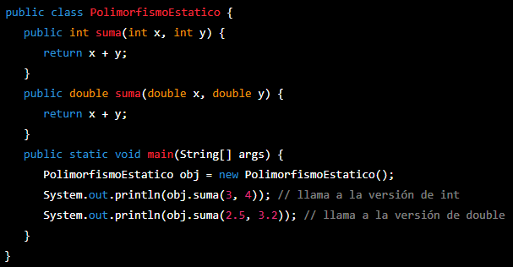
Ejemplo de polimorfismo estático:

Slide 24
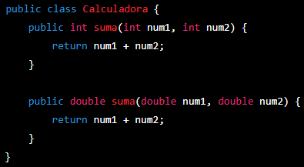
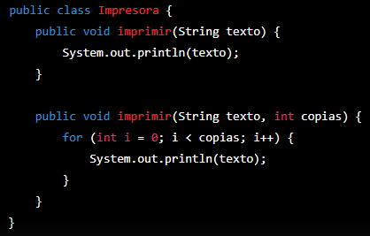
Otros ejemplos de polimorfismo estático:

Slide 25
Tipos de polimorfismo
Polimorfismo Dinámico, También conocido como enlace dinámico:
=> Se produce cuando un objeto se puede comportar como diferentes tipos en tiempo de ejecución.
=> El método que se ejecutará se determina en tiempo de ejecución, dependiendo del tipo de objeto al que se hace referencia. De allí viene el nombre…
=> Está ligado a la herencia.

Slide 26
Polimorfismo Dinámico: Ejecución dinámica de métodos:
El método que se ejecutará se determina en tiempo de ejecución, dependiendo del tipo de objeto al que se hace referencia.
Cómo?
=> Los métodos sobrescritos de las subclases tienen precedencia sobre los métodos de las superclases.
=> La búsqueda del método comienza al final de la jerarquía, entonces la última redefinición de un método es la que se ejecuta primero

Slide 27
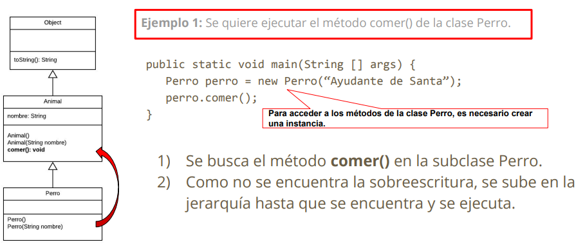
Primer ejemplo de ejecución dinámica de métodos:

Slide 28
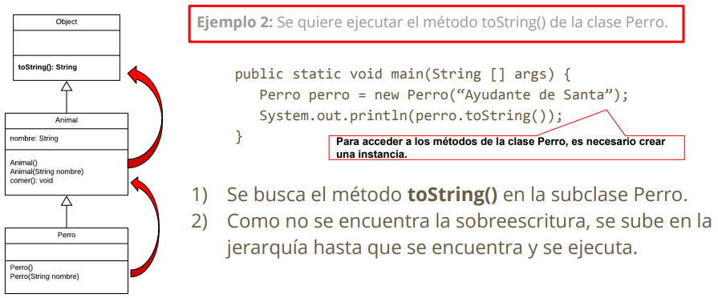
Segundo ejemplo de ejecución dinámica de métodos:

Slide 29
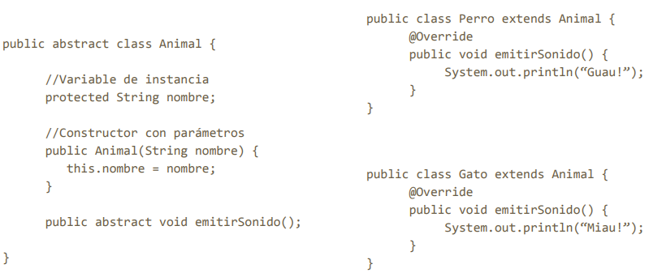
Tercer ejemplo de polimorfismo dinámico:
Tenemos las siguientes clases:

Slide 30
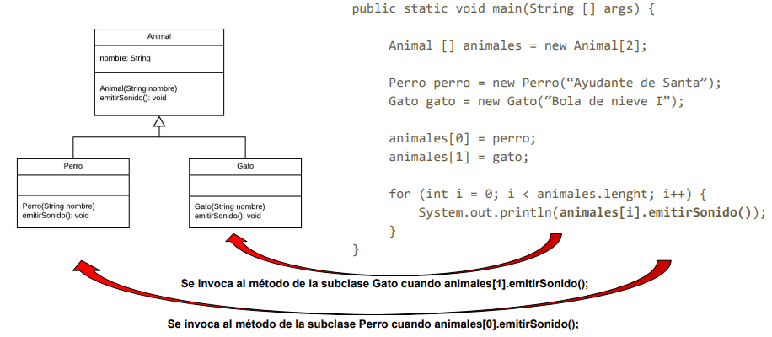
Tercer ejemplo de polimorfismo dinámico:

Slide 31
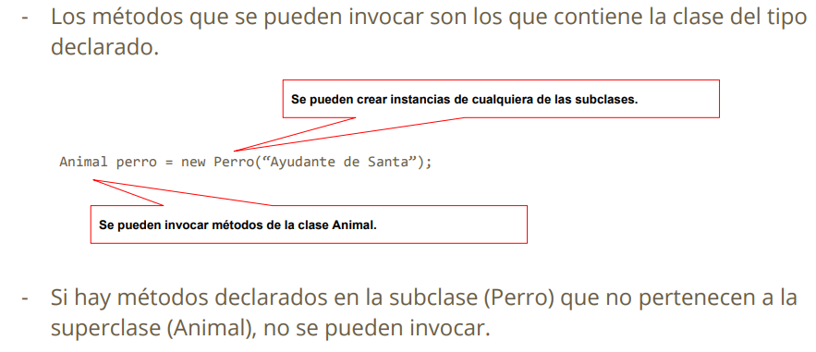
Polimorfismo: warnings

Slide 32
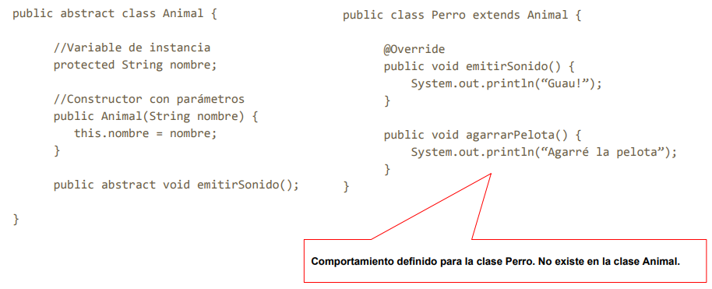
Ejemplo:

Slide 33
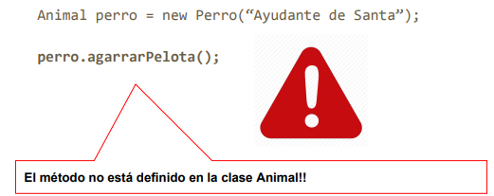
Ejemplo:

